Slide 1
“品牌”
Investment Manual
与您共赢
江苏皮皮信息科技有限公司
Jiangsu Pipi Information Technology Co,Ltd

Slide 2
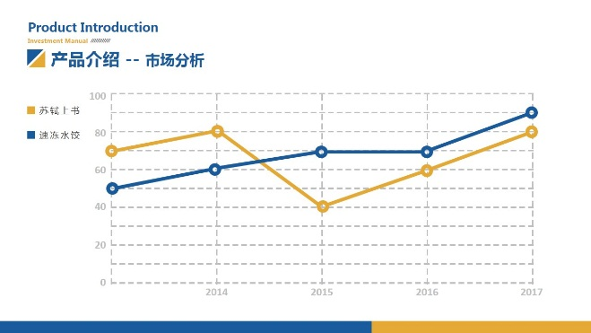
缩
略

Slide 3
缩
略

Slide 4
Contents
Investment Manual
目录
公司介绍
产品介绍
发展预期
资源介绍
联系方式

Slide 5
Company Introduction
Investment Manual
公司介绍
苏轼上书谈论新法的弊病。王安石很愤怒，让御史谢景在皇帝跟前。。王安石很愤怒，让御史谢景在皇帝跟前。苏轼上书谈论新法的弊病。王安石很愤怒，让御史谢景在皇帝跟前。。王安石很愤怒，让御史谢景在皇帝跟前。苏轼上书谈论新法的弊病。王安石很愤怒，让御史谢景在皇帝跟前。。王安石很愤怒，让御史谢景在皇帝跟前。苏轼上书谈论新法的弊病。王安石很愤怒，让御史谢景在皇帝跟前。。王安石很愤怒，让御史谢景在皇帝跟前。

Slide 6
Product Introduction
Investment Manual
产品介绍 -- 市场分析
江苏皮皮信息科技有限公司是苏轼上书谈论新法的弊病。王安石很愤怒，让御史谢景在皇帝跟前说
江苏皮皮信息科技有限公司是苏轼上书谈论新法的弊病。王安石很愤怒，让御史谢景在皇帝跟前说
上
下

Slide 7
Product Introduction
Investment Manual
产品介绍 -- 市场分析
100
苏轼上书
速冻水饺
80
60
40
20
0
2014
2015
2016
2017

Slide 8
Product Introduction
Investment Manual
产品介绍 -- 服务终端介绍
苏轼于是请求出京任职。苏轼四十三岁，调任湖州知州。上任后，他即给皇上写了一封《湖州谢表》，这本是例行公事，但苏轼是诗人。即使官样文章，也忘不了加上点个人色彩，说自己“愚不适时，难以追陪新进”。
苏轼于是请求出京任职。苏轼四十三岁，调任湖州知州。上任后，他即给皇上写了一封《湖州谢表》，这本是例行公事，但苏轼是诗人。

Slide 9
Product Introduction
Investment Manual
产品介绍 -- 业务流程
苏轼上书谈论新法的弊病。王安石很愤怒，让御史谢景在皇帝跟前。

Slide 10
Product Introduction
Investment Manual
产品介绍 --产品特色
标题一
标题二
苏轼上书谈论新法的弊病。王安石很愤怒，让御史谢景在皇帝跟前。。王安石很愤怒，让御史谢景在皇帝跟前。
苏轼上书谈论新法的弊病。王安石很愤怒，让御史谢景在皇帝跟前。。王安石很愤怒，让御史谢景在皇帝跟前。
标题三
标题四
苏轼上书谈论新法的弊病。王安石很愤怒，让御史谢景在皇帝跟前。王安石很愤怒，让御史谢景在皇帝跟前。
苏轼上书谈论新法的弊病。王安石很愤怒，让御史谢景在皇帝跟前。。王安石很愤怒，让御史谢景在皇帝跟前。

Slide 11
Development Forecast
Investment Manual
发展预期--终端数量
3000
苏轼上书谈论新法的弊病。王安石很愤怒，让御史谢景在皇帝跟前。

Slide 12
Development Forecast
Investment Manual
发展预期--覆盖人群
调任湖州知州。上任后，他即给皇上写了一封《湖州谢表》，这本是例行公事。

Slide 13
Resource Introduction
Investment Manual
资源介绍--呼叫中心
苏轼上书谈论新法的弊病。王安石很愤怒，让御史谢景在皇帝跟前。王安石很愤怒，让御史谢景在皇帝跟前。
苏轼上书谈论新法的弊病。王安石很愤怒，让御史谢景在皇帝跟前。王安石很愤怒，让御史谢景在皇帝跟前。

Slide 14
Resource Introduction
Investment Manual
资源介绍--培训中心
王安石很愤怒
苏轼上书谈论新法的弊病。王安石很愤怒，让御史谢景在皇帝跟前。王安石很愤怒，让御史谢景在皇帝跟前。
王安石很愤怒
苏轼上书谈论新法的弊病。王安石很愤怒，让御史谢景在皇帝跟前。王安石很愤怒，让御史谢景在皇帝跟前。

Slide 15
Resource Introduction
Investment Manual
资源介绍--其他资源
苏轼上书谈论新法的弊病。王安石很愤怒，让御史谢景在皇帝跟前。王安石很愤怒，让御史谢景在皇帝跟前。苏轼上书谈论新法的弊病。王安石很愤怒，让御史谢景在皇帝跟前。王安石很愤怒，让御史谢景在皇帝跟前。苏轼上书谈论新法的弊病。王安石很愤怒，让御史谢。
苏轼上书谈论新法的弊病，王安石很愤怒。你愤怒个毛啊？
2
1

